Slide 1


Slide 2


Предоставление муниципальных услуг в электронном виде
Предоставление информации об организации общедоступного и бесплатного дошкольного, начального общего, основного общего, среднего (полного) общего образования, а также дополнительного образования в общеобразовательных учреждениях, расположенных на территории Петропавловск-Камчатского городского округа
«Предоставление места в муниципальном дошкольном образовательном учреждении» оказывается гражданам на территории Петропавловск-Камчатского городского округа
«Предоставление информации о текущей успеваемости обучающегося, ведение электронного дневника и электронного журнала успеваемости» в Петропавловск-Камчатском городском округе

Slide 3
Предоставление муниципальных услуг в электронном виде
Создание инфраструктуры связывающую всех участников процесса оказания муниципальной услуги;
Внедрение аппаратно-программных решений и создание служб ИТ поддержки всех участников;
Повышение ИТ компетенции сотрудников занятых в процессе оказания услуг;
Разработка и принятие нормативной правовой базы.

Slide 4






Муниципальная корпортаивная сеть передачи данных (МК СПД)
Органы администрации ПКГО
45 Серверов
160 Учреждений
Учреждения образования
Смешанные учреждения
Учреждения ЖКХ
Servers
Учреждения культуры

Slide 5
Внедрение решений и сопровождение участников процесса оказания услуг
В 2009 году был создан МАУ "Ресурсный центр" в целях оказания услуг в сфере информационных технологий органам администрации и муниципальным учреждениям социальной сферы (http://maurc.pkgo.ru)
Внедрение и сопровождение ИС;
Сопровождение компьютерной техники и ЛВС в муниципальных учреждениях;
Обучение сотрудников органов администрации и муниципальных учреждений использованию ИКТ в профессиональной деятельности.

Slide 6
Разработка и принятие
нормативной правовой базы
Административные регламенты оказания муниципальных услуг;
Положения по использованию ИС;
Утверждение поправок в пакет существующих регламентов и инструкций;
Внесение дополнений к должностным инструкциям;

Slide 7

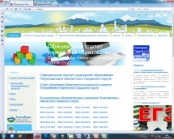
Предоставление информации об организации общедоступного и бесплатного дошкольного, начального общего, основного общего, среднего (полного) общего образования, а также дополнительного образования в общеобразовательных учреждениях, расположенных на территории Петропавловск-Камчатского городского округа
Задачи:
Решения:
Создать доступный интерактивный ресурс для размещения информации учреждениями
Выделить минимальный перечень информации, которую необходимо разместить на ресурсе и разместить ее.
Разработать и принять НПА для оказания услуги в электронной форме
Создан Интернет портал, с личными кабинетами учреждений и определен перечень информации необходимой для размещения (http://edu.pkgo.ru)
Размещена и актуализируется информация о МОУ на портале
Разработан и утвержден регламент оказания муниципальной услуги

Slide 8
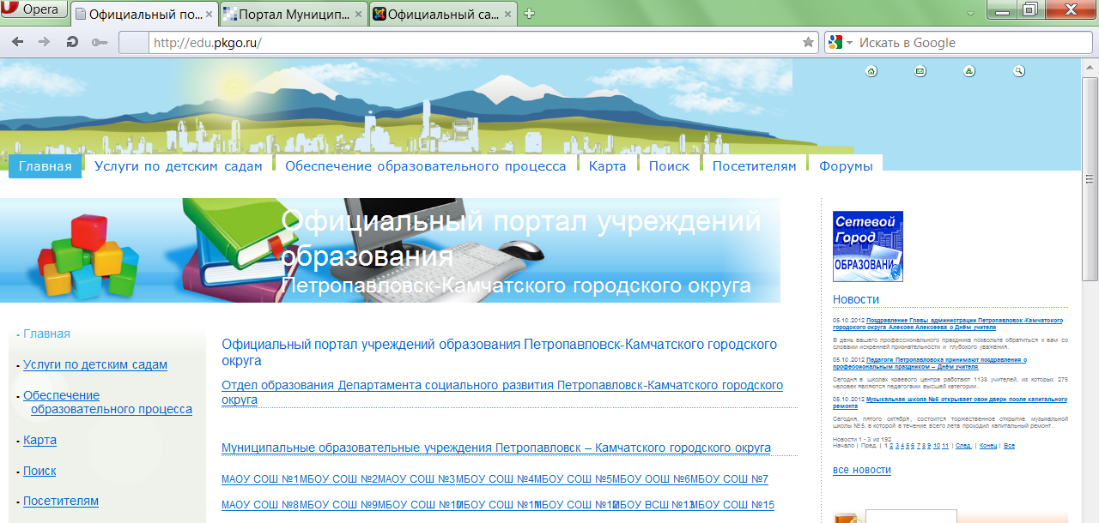
Предоставление информации об организации общедоступного и бесплатного дошкольного, начального общего, основного общего, среднего (полного) общего образования, а также дополнительного образования в общеобразовательных учреждениях, расположенных на территории Петропавловск-Камчатского городского округа
http://edu.pkgo.ru

Slide 9
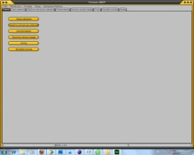
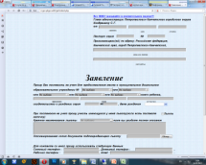

«Предоставление места в муниципальном дошкольном образовательном учреждении» оказывается гражданам на территории Петропавловск-Камчатского городского округа
Задачи:
Решения:
Автоматизировать учет детей, поставленных в очередь на предоставление места в МДОУ
Создать Интернет сервис для обращения гражданина за услугой а
Разместить информацию об услуге
Разработать и принять НПА для оказания услуги в электронной форме
Разработана информационная система АС «Детские сады»
Создан Интернет портал, с интерактивными формами для обращения граждан за услугой (http://edu.pkgo.ru)
Размещена информация о МДОУ
Разработан и утвержден регламент оказания муниципальной услуги

Slide 10
«Предоставление места в муниципальном дошкольном образовательном учреждении» оказывается гражданам на территории Петропавловск-Камчатского городского округа
Принципиальная схема оказания услуги

Slide 11
«Предоставление места в муниципальном дошкольном образовательном учреждении» оказывается гражданам на территории Петропавловск-Камчатского городского округа
Принципиальная схема оказания услуги в электронном виде
Подача заявления на постановку в очередь
Направление уведомления о постановки в очередь
Мониторинг очереди
Выдача направления в МДОУ
Зачисление в МДОУ

Slide 12
«Предоставление места в муниципальном дошкольном образовательном учреждении» оказывается гражданам на территории Петропавловск-Камчатского городского округа
Статистика предоставления муниципальной услуги

Slide 13

«Предоставление информации о текущей успеваемости обучающегося, ведение электронного дневника и электронного журнала успеваемости» в Петропавловск-Камчатском городском округе
Задачи:
Решения:
Ведение учета успеваемости учащихся с использованием информационной системы
Обеспечить регулярный ввод информации в информационную систему
Создать Интернет сервис для обращения гражданина за услугой
Разработать и принять НПА для оказания услуги в электронной форме
Внедрена информационная система АИС «Сетевой город «Образование»
Обеспечены места свободного доступа к вводу информации, обучен персонал
Организована возможность обращения за услугой через Интернет портал и мобильную связь через SMS запросы
Разработан и утвержден регламент оказания муниципальной услуги

Slide 14

«Предоставление информации о текущей успеваемости обучающегося, ведение электронного дневника и электронного журнала успеваемости» в Петропавловск-Камчатском городском округе

Slide 15
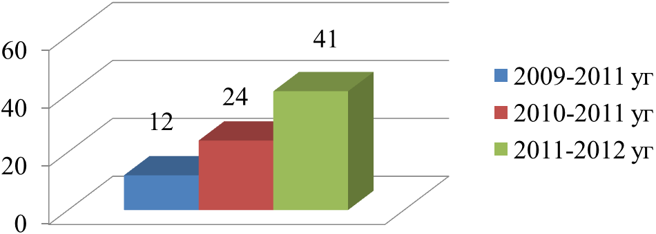
«Предоставление информации о текущей успеваемости обучающегося, ведение электронного дневника и электронного журнала успеваемости» в Петропавловск-Камчатском городском округе
Кол-во подключенных школ к АИС «Сетевой город «Образование»
с 2009 по 2012 годы

Slide 16
«Предоставление информации о текущей успеваемости обучающегося, ведение электронного дневника и электронного журнала успеваемости» в Петропавловск-Камчатском городском округе
Повышение показателей характеризующих уровень образования в учреждениях где внедрена ИС СГО
Посещаемость увеличилась на 6%
Успеваемость увеличилась на 4, 5 %
Качество образования увеличилось на 3%

Slide 17
«Предоставление информации о текущей успеваемости обучающегося, ведение электронного дневника и электронного журнала успеваемости» в Петропавловск-Камчатском городском округе
С 2011 года начаты работы по информатизации сферы МДОУ.
Создание ЛВС;
Оснащение техникой;
Разработка учебных модулей для сотрудников МДОУ;
Обучение персонала основам ИКТ и применение их в своей профессиональной деятельности;
Внедрение ИС СГО в систему дошкольного образования

Slide 18
Проблемы по внедрению электронных услуг
Несвоевременное внесение информации в ИС;
Актуализация размещенной информации;
Низкая заинтересованность персонала в автоматизации их работы;
Нарушение административных регламентов по оказанию муниципальных услуг.
Путь решения
Проведение мероприятий по осуществлению контроля за качеством оказания муниципальных услуг в электронном виде

Slide 19
Требуйте качественного оказания электронных услуг!

Slide 20
Спасибо за внимание!

